Slide 1


Теория поколений и покупательские привычки
Автор презентации: Presentacium.ru

Slide 2

Введение
В презентации мы рассмотрим ключевые особенности и покупательские привычки поколений X, Y, Z и Альфа. Обсудим, как технологии и информационные потоки влияют на поколения X и Y, а также узнаем о ценностях и коммуникационных предпочтениях поколения Z и особенностях маркетинга для поколения Альфа. Дополнительно разберём стратегии и тенденции покупательского поведения, важные для современных маркетологов.

Slide 3

Поколение X: характеристики
Поколение X, родившееся в период с 1967 по 1984 год, составляет около 60 миллионов человек в России.
Представители этого поколения ценят стабильность и прагматизм, их покупательские привычки формируются под влиянием экономических реалий 1990-х годов.
Они активно пользуются интернетом с момента его популяризации и предпочитают надёжные и функциональные товары и услуги, ориентируясь на качество и практичность.

Slide 4


Поколение Y: особенности
Поколение Y, также известное как миллениалы, насчитывает более 60 миллионов человек в России. Они активно пользуются интернетом и социальными сетями, более 80% представителей этого поколения ежедневно проводят время в онлайн-пространстве.
Это поколение ценит гибкость рабочего графика и возможность самореализации, что влияет на их потребительские предпочтения и выбор брендов.

Slide 5

Потребительские тренды поколения X
1
2
3
Поколение X, родившееся в период с 1965 по 1980 год, отличается консервативными ценностями и практичным подходом к покупкам.
Около 70% представителей поколения X ориентированы на стабильные бренды с хорошей репутацией, что подтверждается исследованиями потребительских предпочтений.
При принятии решений о покупке представители поколения X учитывают не только цену, но и качество товара, его функциональность, что составляет более 80% факторов выбора.

Slide 6


Ценности поколения Z
Поколение Z ценит индивидуализм и самовыражение, активно использует цифровые технологии в повседневной жизни. Около 70% представителей поколения Z стремятся к социальной справедливости и экологической ответственности, что влияет на их потребительские предпочтения. Они ожидают от брендов прозрачности и аутентичности, уделяя особое внимание ценностям и убеждениям компаний.

Slide 7

Альфа: новый покупатель
Поколение Альфа, дети, родившиеся после 2010 года, уже активно формирует сегмент покупателей.
К 2030 году они составят около 27% мирового населения, что подчёркивает их значимость на потребительском рынке.
В их поведении проявляется стремление к цифровым технологиям и соцсетям, более 90% времени на взаимодействие с контентом они предпочитают проводить онлайн.

Slide 8


Влияние технологий на X
Согласно исследованиям, поколение X активно использует технологии в повседневной жизни: более 85% представителей этого поколения имеют доступ к интернету, а более 70% используют социальные сети для общения и поиска информации.
Благодаря развитию онлайн-шопинга, представители поколения X совершают около 50% своих покупок в интернете, что значительно влияет на их покупательские привычки и предпочтения.
Технологии также изменили способы потребления контента: более 60% представителей поколения X предпочитают видеоформат для получения информации, что влияет на маркетинг и рекламу, ориентированную на эту аудиторию.

Slide 9

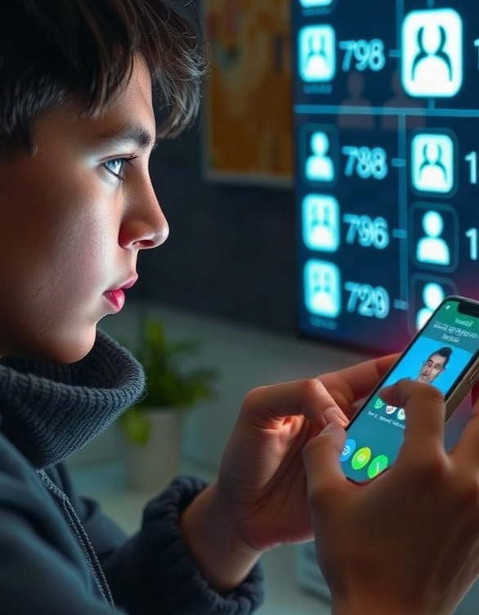
Коммуникации с поколением Z
Поколение Z предпочитает цифровые каналы коммуникации: мессенджеры, социальные сети и видеохостинги. Согласно исследованиям, более 70% представителей поколения Z активно используют мобильные приложения для общения и получения информации.
Чтобы привлечь внимание этой аудитории, необходимо учитывать, что около 85% контента в интернете они потребляют через видео и короткие форматы.

Slide 10
Маркетинг для поколения Альфа
Поколение Альфа, родившееся после 2010 года, активно использует цифровые технологии с раннего возраста: к 4 годам 50% детей могут управлять смартфоном.
В ближайшие годы ожидается, что 75% потребительских решений будут приниматься именно представителями этого поколения, что делает их важным сегментом для маркетологов.
Исследования показывают, что около 80% детей поколения Альфа предпочитают видео и интерактивные форматы информации традиционным текстам.

Slide 11

Стратегии для поколения X
Поколение X ценит стабильность и надёжность, что влияет на их покупательские привычки.
В среднем представители поколения X совершают около 12 онлайн-покупок в месяц, при этом 80% доверяют брендам с долгой историей и репутацией. Для них важны качество и функциональность продукта, что делает их целевой аудиторией для товаров премиум-класса и инновационных технологий с доказанной эффективностью.

Slide 12

Адаптация под поколение Y
1
Поколение Y, родившееся с 1981 по 1996 годы, составляет около 30% населения.
2
Они ценят технологичность и инновации, предпочитают онлайн-шопинг, который составляет примерно 75% их покупок. Для этого поколения важна персонализация предложений и возможность влиять на продукты и услуги через обратную связь.

Slide 13

Тенденции покупательского поведения
Поколение X составляет 30% от общего числа покупателей, поколение Y — 35%, поколение Z — 25%, поколение Альфа — 10%. Это показывает, что старшие поколения более представлены среди покупателей, в то время как доля поколения Альфа пока незначительна.

Slide 14

Спасибо за внимание!
Спасибо за внимание. В этой презентации мы рассмотрели особенности потребительских привычек и предпочтений разных поколений — от X до Альфа. Особое внимание уделили ключевым характеристикам и ценностям каждого поколения, а также влиянию технологий на их поведение. Надеемся, что эта информация будет полезна для разработки эффективных маркетинговых стратегий.

